Slide 1
(به نام خدا)
مهدی امیری شوکی
مرتضی شهرابی فراهانی

Slide 2
بخش های اصلی
Cell
Piece
Player
Board
main

Slide 3
cell
لیست توابع و متغیر ها
cell(int = 0, int = 0);
int getX();
int getY();
void setX(int);
void setY(int);
private:
int x;
int y;

Slide 4
enum pieceType {King = 0, Queen = 1, Rook = 2, Bishop = 3, Knight = 4, Pawn = 5, None = 6};
enum playerColor {White, Black, none};
map <playerColor, playerColor> rivalMap;
map <pieceType, string> pieceMap;
map <playerColor, player> playerMap;

Slide 5
piece
class piece {
public:
cell getPos();
void setPos(cell toSet);
vector <cell> getAttacking();
protected:
cell pos;
bool isAlive;
pieceType type;
vector <cell> attacking;
};

Slide 6
piece
در کلاس piece هر کدام از مهره ها کلاسی به صورت زیر دارند که از کلاس piece
ارث بری انجام میدهد.
class king: public piece {
public:
king(cell);
vector <cell> canGo(playerColor, playerColor colorTable[8][8]);
};

Slide 7
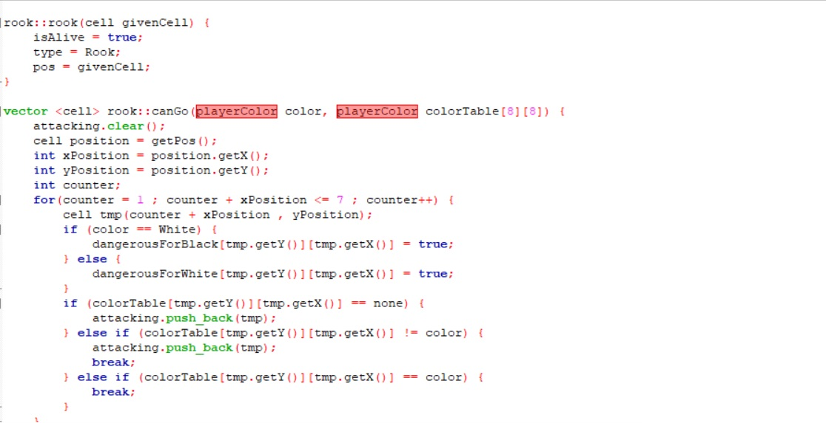
piece

Slide 8
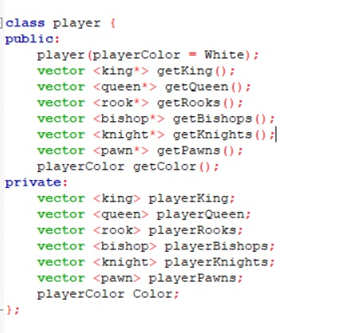
player

Slide 9
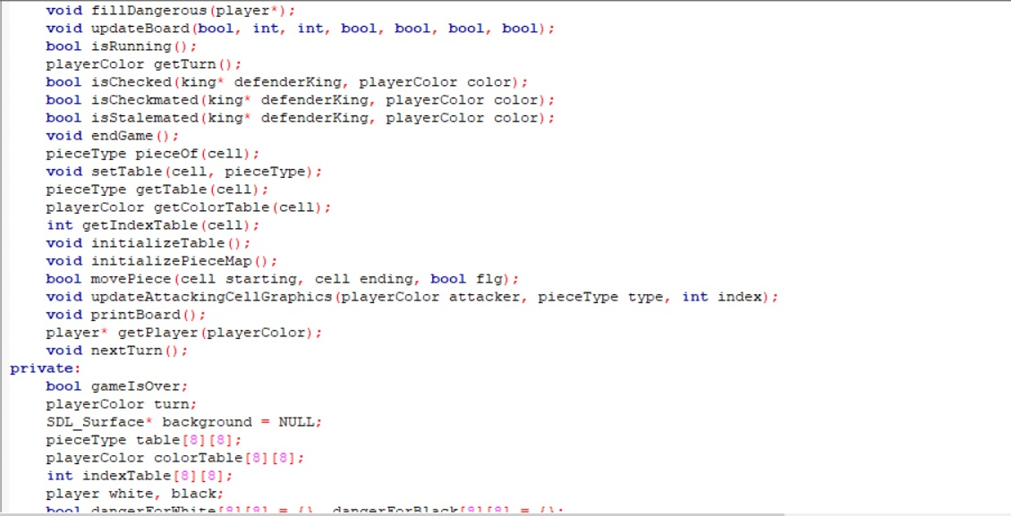
board

Slide 10
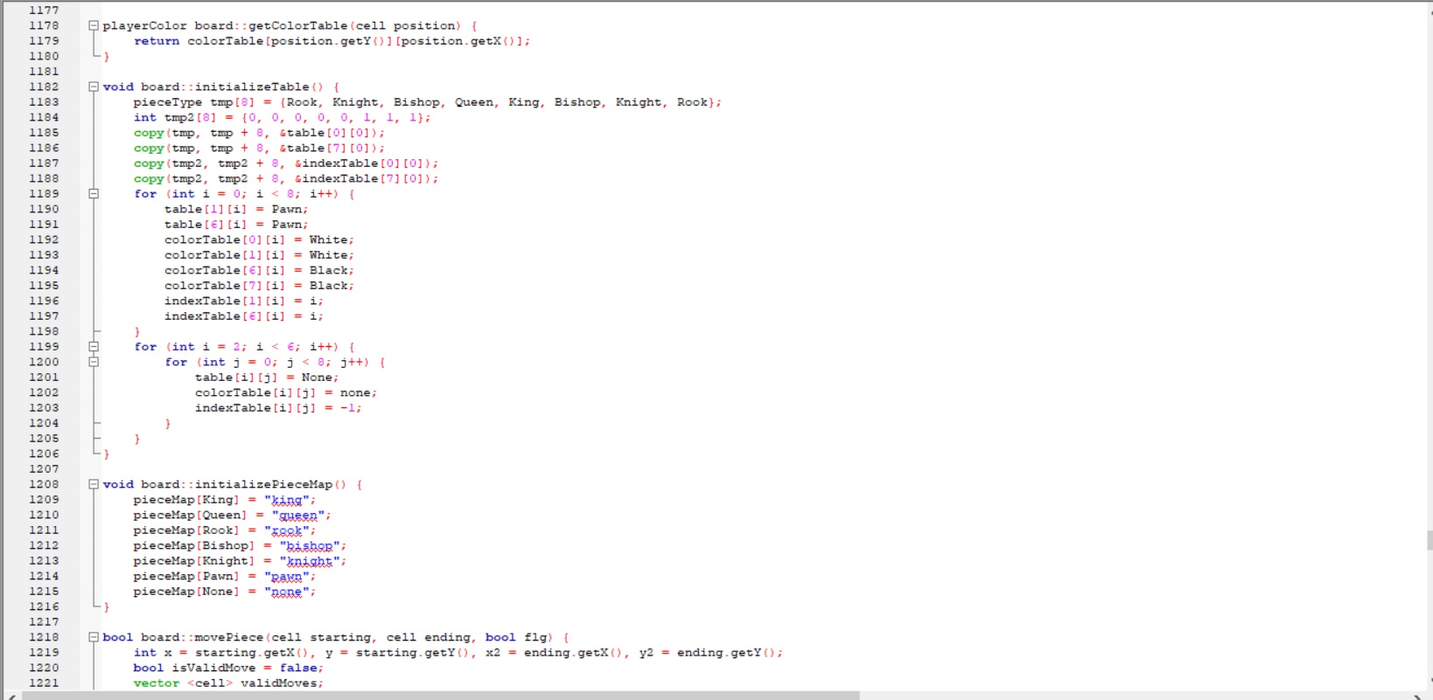
InitializingBoard

Slide 11
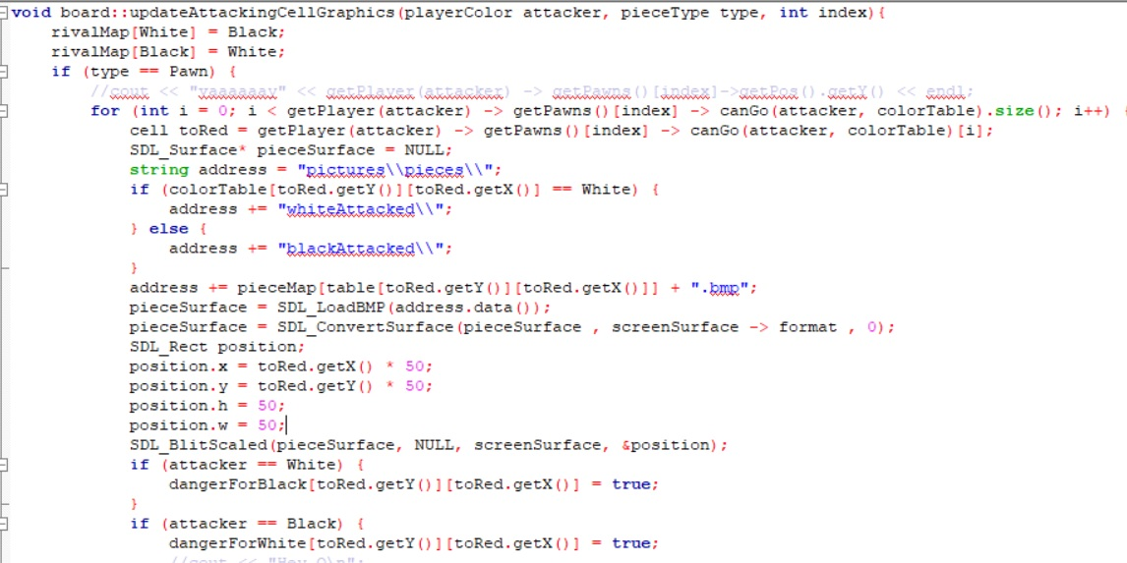
updateAttackingCellGraphics

Slide 12
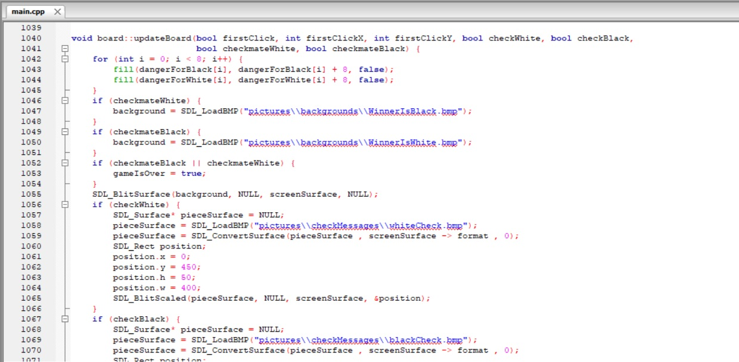
updateBoard

Slide 13
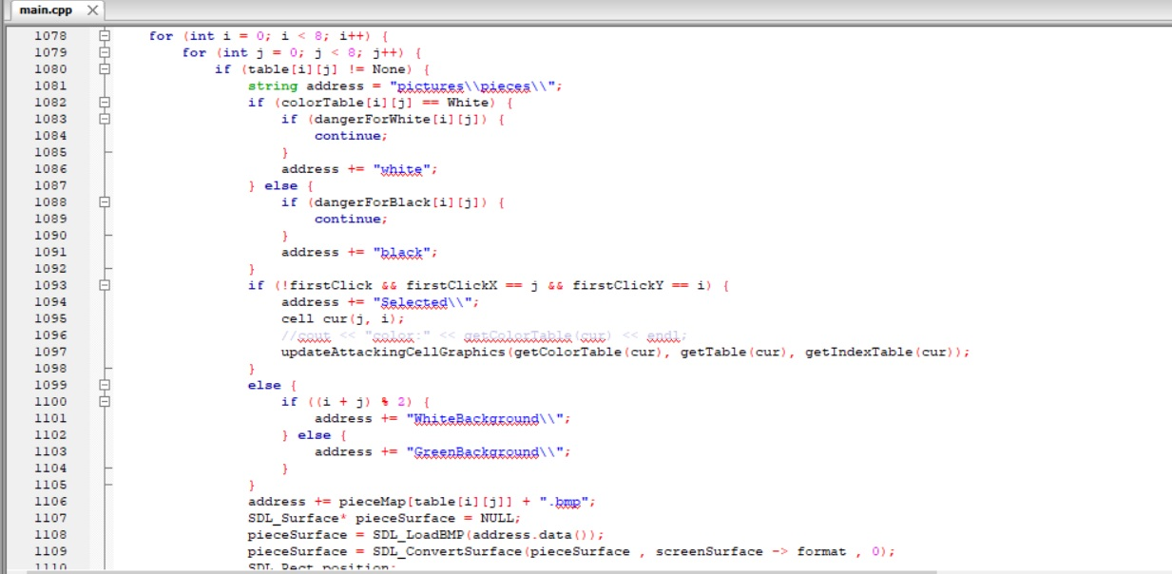
updateBoard

Slide 14
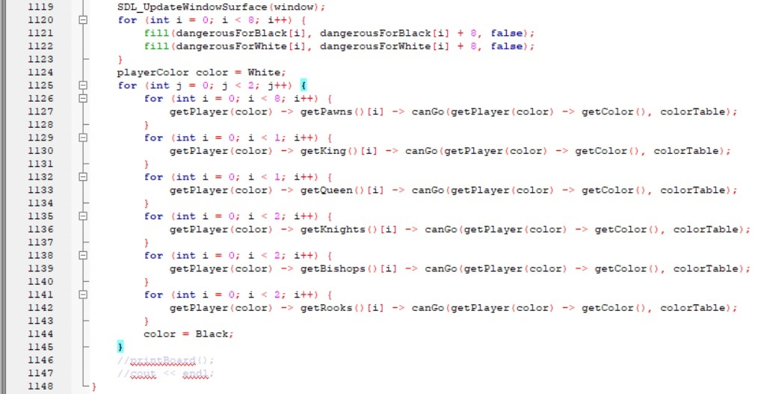
updateBoard

Slide 15
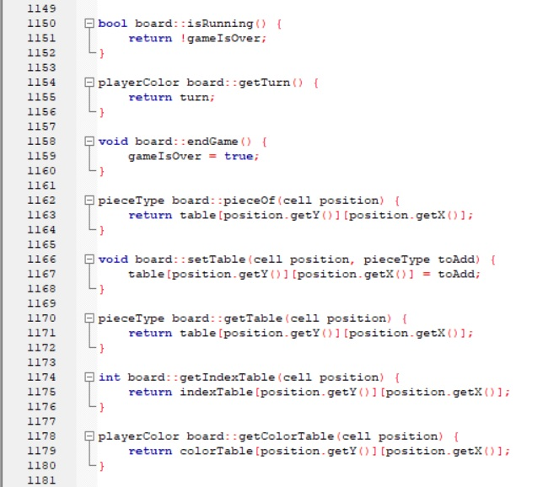
Some other functions in board

Slide 16
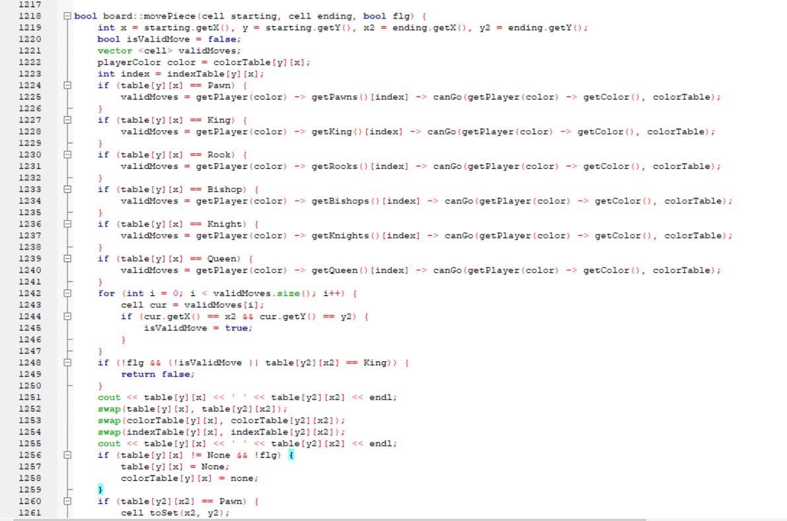
movePiece

Slide 17
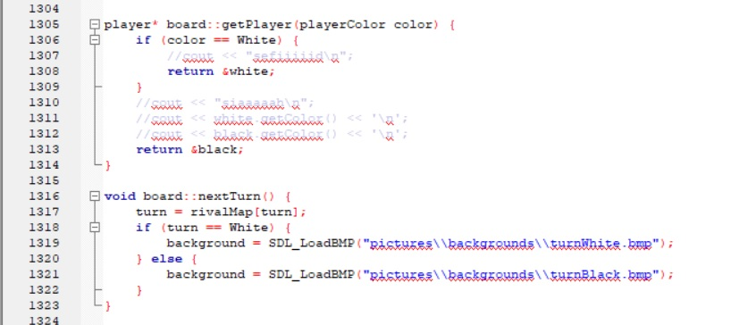
changingTurn

Slide 18
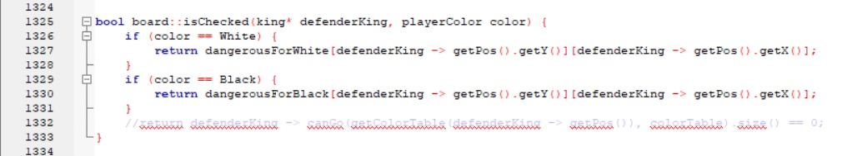
isChecked

Slide 19
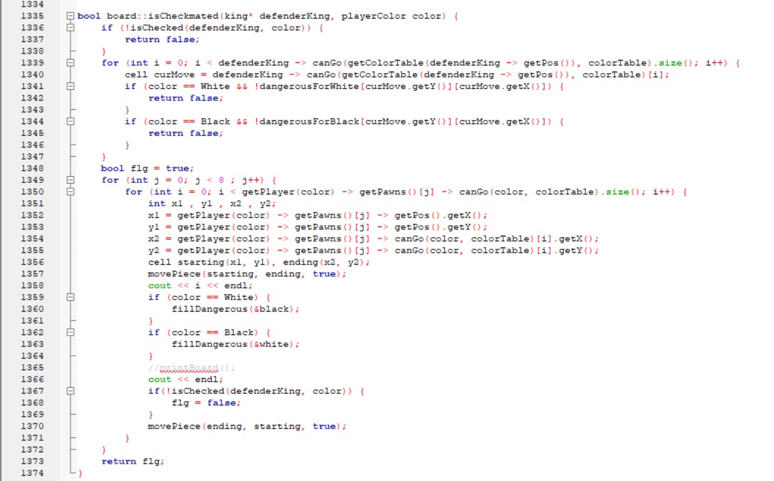
checkForMate

Slide 20
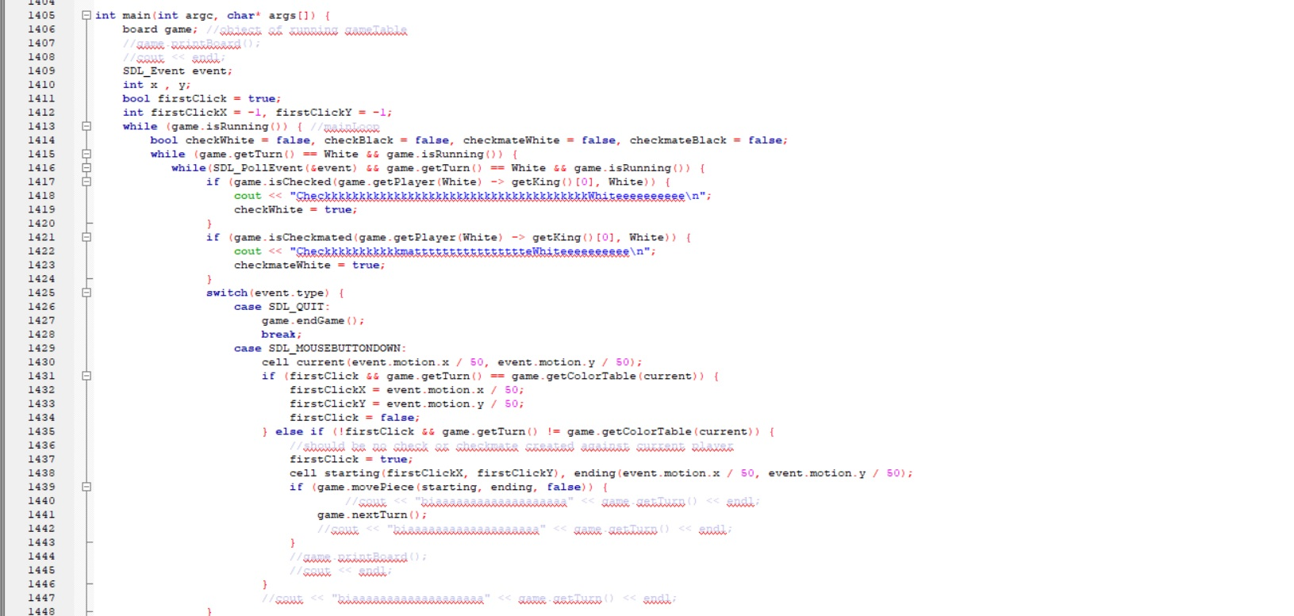
Finally int main()

Slide 21
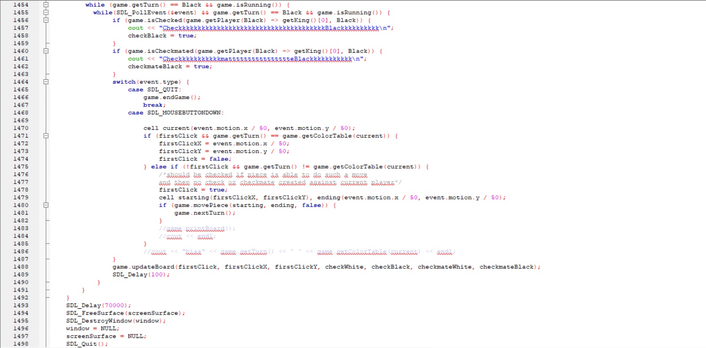
Finally int main()

